Slide 1
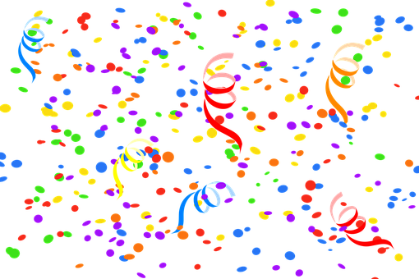
On apprend en déssinant.
Vive le Carnaval!

Slide 2
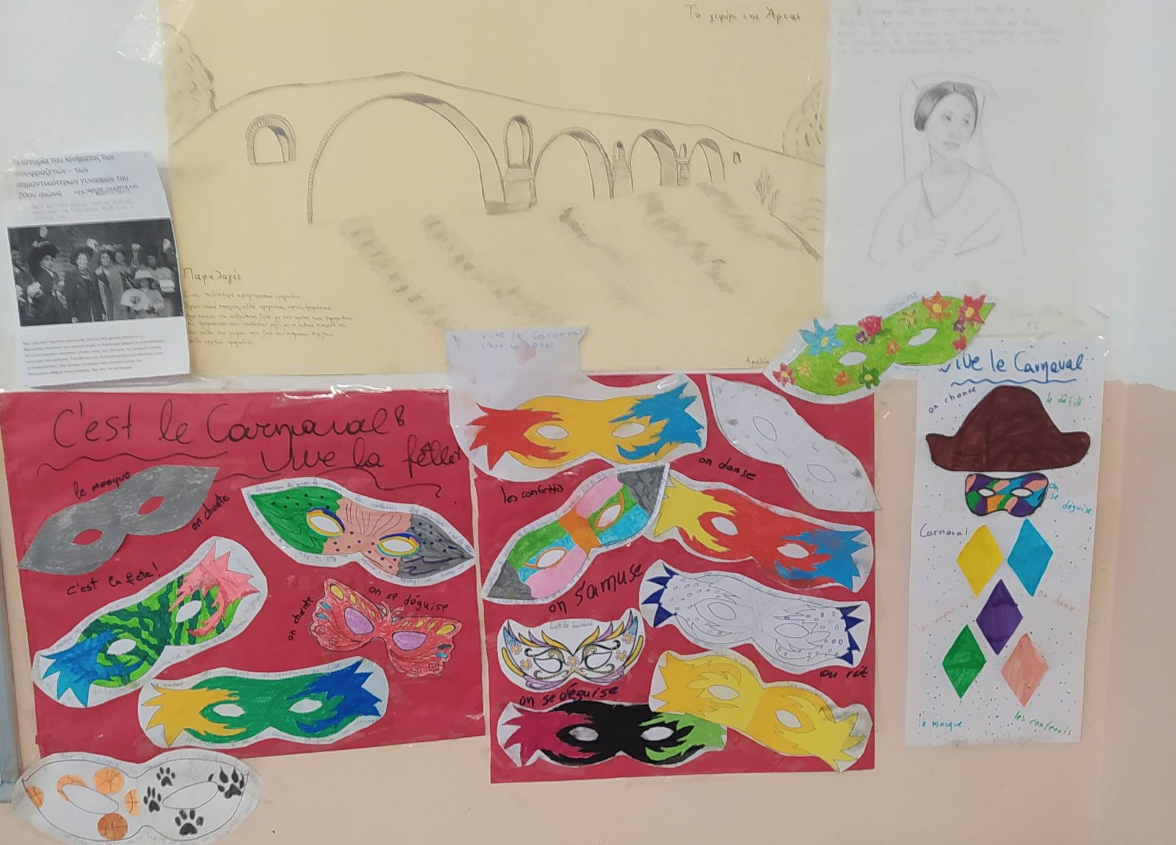

Slide 3
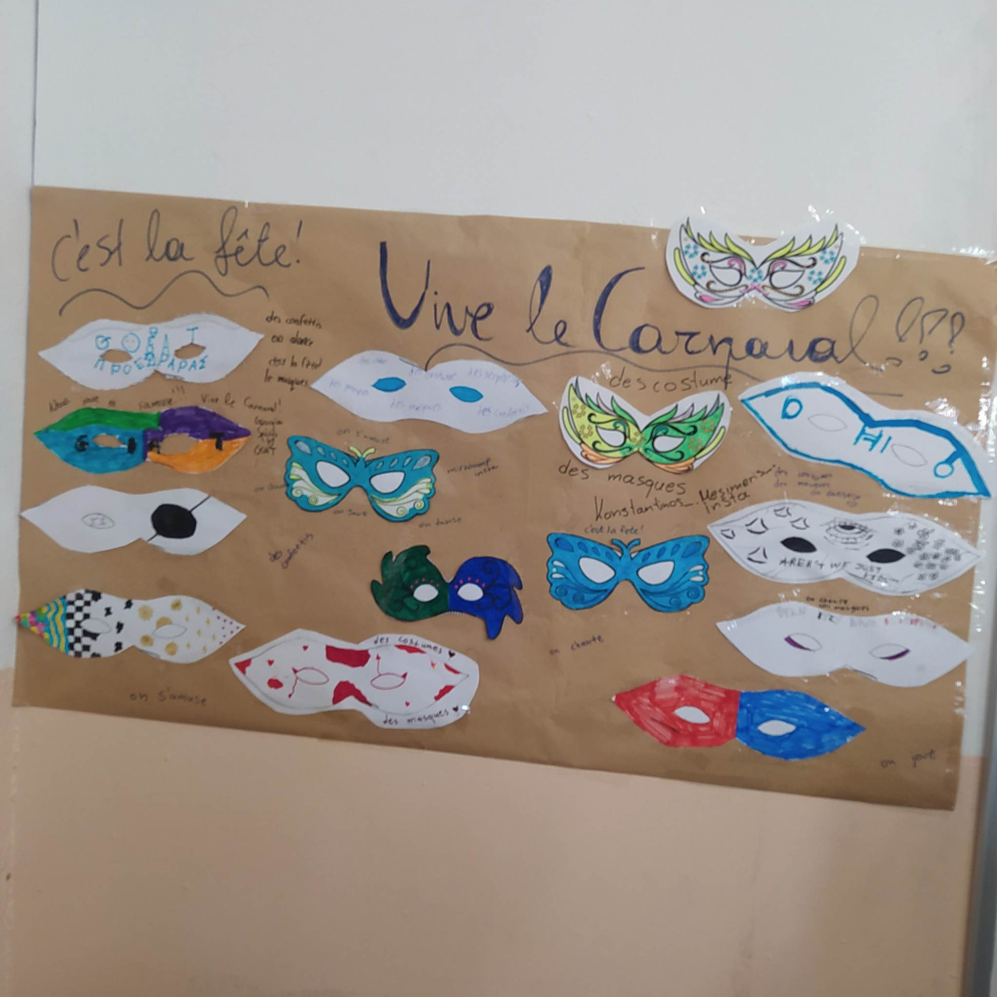

Slide 4
